Slide 1
Презентація досвіду роботи учителя географії
Мариняк Наталії Олексіївни
Тернопільська ЗОШ I-III ст. № 28
2016 рік

Slide 2
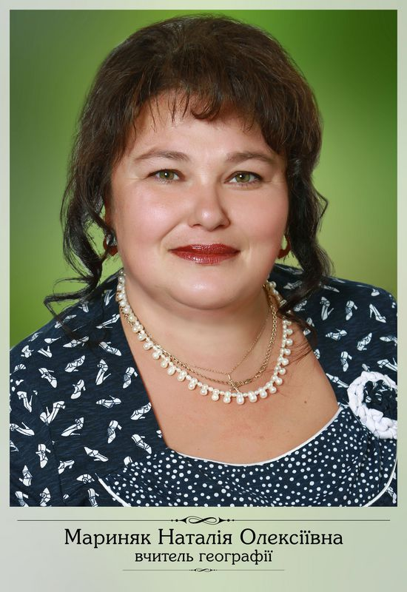
Моє життєве і професійне кредо
“ Скажи мені – і я забуду,
Покажи мені – і я можливо запамʼятаю,
Дай мені зробити самому – і я зрозумію на все життя “
Тема,
над якою працюю:
« Формування пізнавального інтересу учнів в процесі вивчення географії »

Slide 3
Актуальність проблеми
Вибір теми зумовлений модернізацією освіти, де одним із напрямків є якість знань, пов’язана з підвищенням ефективності навчання з даного предмету.
Одним із шляхів вирішення цієї проблеми є використання інтерактивних методів навчання, спрямованих на розвиток учнів

Slide 4
Щоб реалізувати проблему
ставлю за мету
з’ясувати комунікативні вміння і навички;
розвивати критичне мислення та формувати активну життєву позицію школярів;
помітити, зберегти та розвинути творчі здібності учнів;
сформувати здатність до самостійної праці;
закласти навички роботи з різними інформаційними джерелами;
практично застосовувати свої знання;
підготувати до життя та діяльності в умовах сучасного суспільства;
викликати інтерес до поглибленого вивчення предмета;

Slide 5
Щоб досягти поставленої мети:
Створюю особистісний освітній простір школярів для оптимізації пізнавальної діяльності
Чергую уроки вивчення теоретичного матеріалу з практичними роботами
Добираю завдання з урахуванням індивідуальних здібностей учнів
Використовую на уроках інтерактивні методи навчання
Проводжу нестандартні уроки
Здійснюю міжпредметні зв’язки

Slide 6
Стимулювання до самостійної ігрової творчості, шляхом складання аналогічних завдань
Постійне застосування на уроках ігрових елементів (міні -кросвордів, чайнвордів, ребусів, загадок)
Використання опорних схем, тестів, ментальних
карт
Використання мультимедійних засобів
ФОРМУВАННЯ
СТІЙКОГО
ІНТЕРЕСУ ДО
ВИВЧЕННЯ
ГЕОГРАФІЇ
Самостійне вивчення тем із цікаво сформульованими завданнями; випереджаючі завдання
Інноваційні технології:
проблемна технологія;
ігрова технологія;
технологія колективної
та групової діяльності
Проведення інтегрованих уроків із вчителем інформатики (створення буклетів)
Практичне і яскраве
навчальне середовище –
географічний кабінет,
участь учнів у його
поповненні
Гурткова робота, екскурсії.
Участь у конкурсах

Slide 7
Методи навчання на уроках географії
Методи навчання
Види роботи
Пояснювально-ілюстративний
Бесіда,пояснення, робота з картою, демонстрація
Репродуктивний
Завдання картографічного змісту, робота з підручником, системи вправ, застосування опорних схем, аналіз таблиць
Проблемного викладу
у
Проблемна розповідь, проблемно-пошукова бесіда, , аналіз картографічного матеріалу, розв’язання проблемних завдань
Частково - пошуковий
Евристична бесіда, коментовані вправи з формулюванням висновків, творчі вправи, практична робота, загадки, ребуси, кросфорди
Дослідницький
Спостереження за змінами у природі, за взаємозв’язками у ПК, дослідження законів розвитку природи

Slide 8
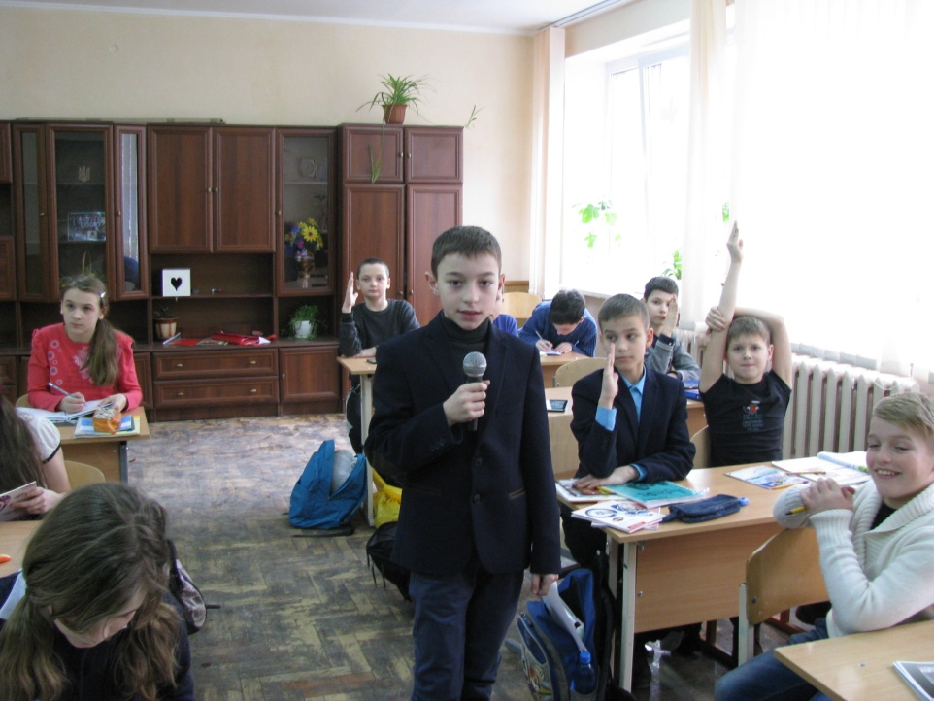
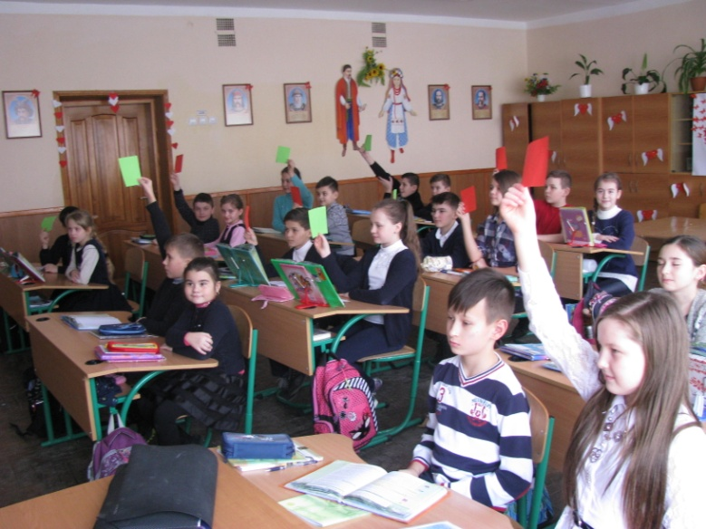
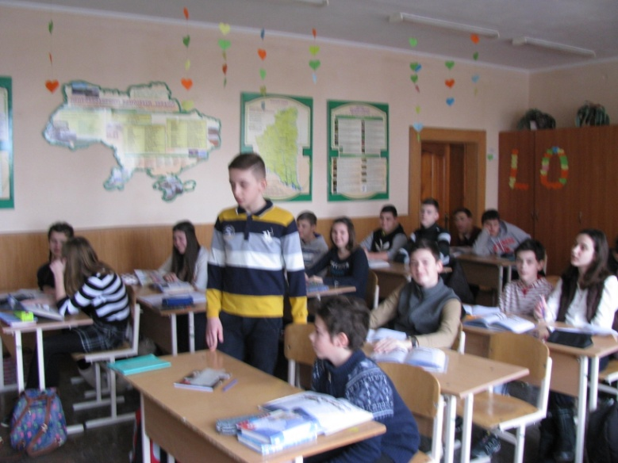
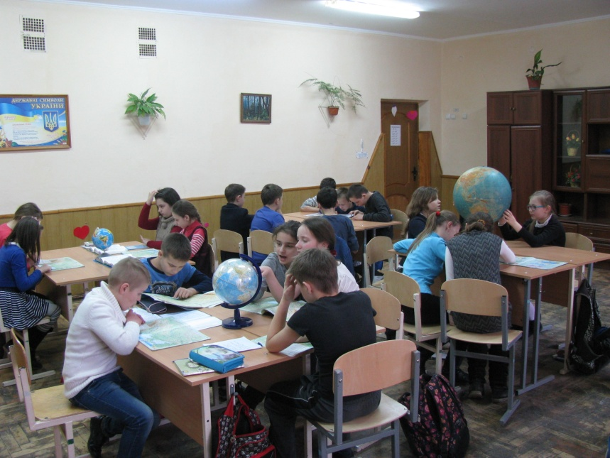
Основні методи і прийоми, що використовую на уроках
Мікрофон
Мозковий штурм
Шпаргалка
Дерево рішень
Світлофор
Учитель - учень
Лови помилку
Вірю – не вірю
Практичність теорії
Мандрівка
Крокодил
Акваріум
Відстрочена відгадка
Кути

Slide 9
Піраміда засвоєння знань (ефективність різних способів навчання)
Те,що я чую, я забуваю;
Те, що я бачу, я пам’ятаю;
Те, що я роблю, я розумію.
Конфуцій
5%
Лекція
10 %
Читання
20 %
Аудіо-відео
30 %
Демонстрування
50 %
Групові дискусії
70 %
Практичні роботи
90 %
засвоєння
Виступ в ролі навчаючого

Slide 10
Динаміка розвитку інтересу (за Р.І.Щукіною)
Цікавість
Інтерес первинний, ситуативний, викликаний новизною однак відсутнє бажання пізнання
Допитливість
Емоції, здивування, прагнення до пізнання, розширення знань
Пізнавальний інтерес
Прагнення до самостійності, до діяльності, пошук причин
Теоретичний інтерес
Пізнання закономірностей використання теорії у практичній діяльності

Slide 11
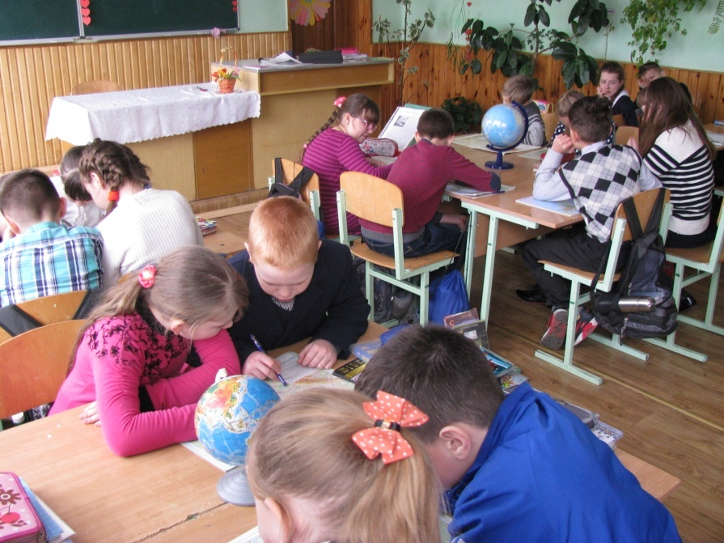
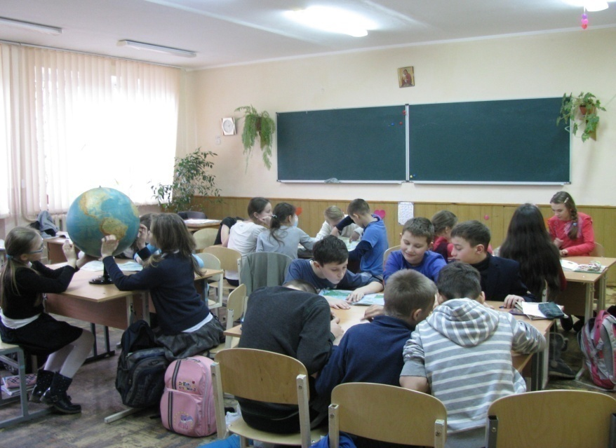
Створюю таку систему
роботи, за допомогою
якої учні не просто
поповнюють знання і
уміння з навчального
предмету, а й розвивають
такі якості, як
пізнавальна активність,
самостійність,
уміння творчо
виконувати завдання

Slide 12
Конструктор теми Літосфера , 6 клас
Тема уроку | Основні етапи уроку
 | Актуалізація | Мотивація | Вивчення | Повторення, закріплення | Домашнє завдання
Внутрішня будова Землі. Літосфера | «Інтелектуальна розминка». «Вірю — не вірю» | «Проблемне питання» | Бесіда за запи- таннями. «Творча лабораторія» | Мікрофон. Географічний крос. Прес-конференція | Текст параграфа; визначення—в словники; п'ять репро дуктивних запитань
Внутрішні процеси, що зумовлюють зміну земної кори | Взаємоопиту-вання, «Інтелектуальна розминка», «Світлофор» | «Відстрочена відгадка» | «Шпаргалка» | «Міні-практикум», «Експрес-тести» | Текст параграфа; визначення—в словники; два творчі запитання
Вулканізм і супутні йому явища | «Географічна розминка», «Світлофор», театралізація, конкурс запитань | «Дивуй!» | «Мандрівка» | «Чомучка», «Прес- конференція» | Текст параграфа; позначити вулкани на контурній карті

Slide 13
Зовнішні процеси, що зумовлюють зміни земної кори | «Географічна розминка», «Світлофор», «Опитування- естафета» | «Приваблива мета» | «Творча лабораторія» «Конкурс запитань» | «Прес-конференція», «Географічний дик- тант» | Текст параграфа; підготувати «шпаргалку»
Мінерали та гірські породи | «Інтелектуальна розминка», «Шпаргалка», «Крокодил» | «Фантастична добавка» | «Творча лабораторія», «Проблемне питання» | « Експрес - тести», «Взаємоперевірка» | Текст параграфа; кросворд
Основні форми рельєфу Землі. Рівнини | «Взаємопи- тування», «Так — ні», «Географічна мозаїка» | «Проблемне питання» | «Мандрівка» | «Міні-практикум», «Географічна розминка», «Світлофор» | Текст параграфа; позначити на контурній карті рівнини України
Основні форми рельєфу Землі. Гори | «Географічний крос», «Вірю — не вірю» | «Приваблива мета» | «Театра- лізація», «Синквей» | «Міні-практикум», «Експрес-тести» | Тест параграфа; кросворд із назв гір і рівнин
Рельєф дна Світового океану | «Інтелектуальна розминка» — «Світлофор», «Географічна розминка» —«Світлофор» | «При- ваблива мета» | «Кути» | «Прес-конференція», «Лови помилку кар- тографа!» — «Світлофор» | Текст параграфа; виписати в зошити визначення базових понять з теми

Slide 14
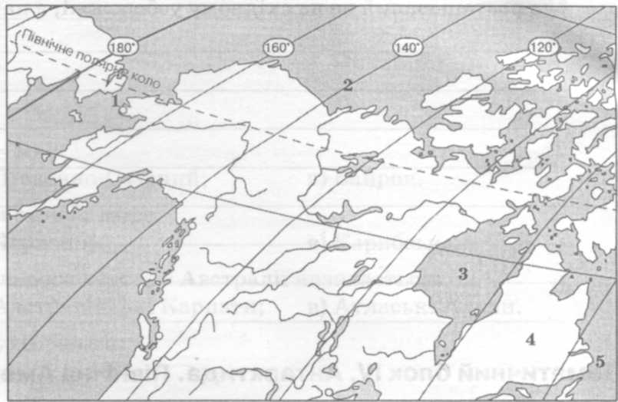
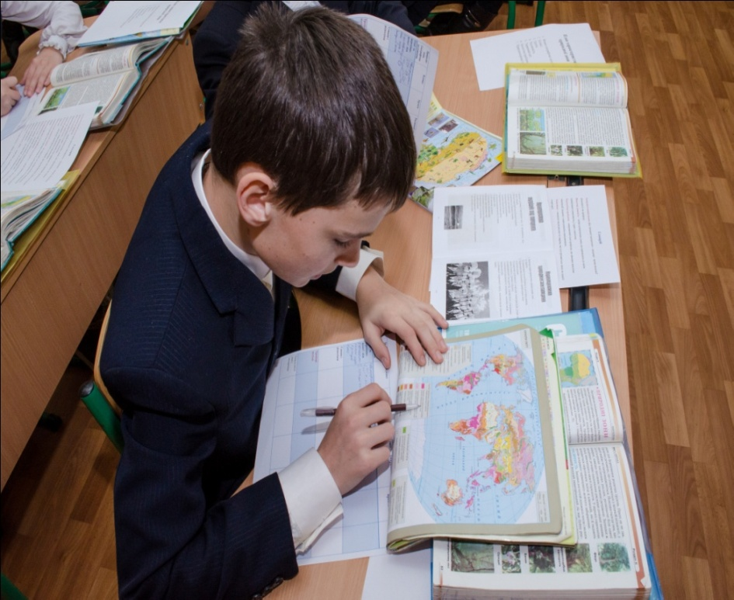
Робота з «німою картою» Географічний практикум
« Карта важливіша за текст, бо говорить часто яскравіше, наочніше, лаконічніше, ніж найкращий текст ».
(П.Семенов-Тянь-Шанський)

Slide 15
Види роботи з картою:
Робота з “ німою картою”
“Творча лабораторія”
“Лови помилку”
Впізнай об’єкт

Slide 16
Структурно-логічні та опорні схеми – це набір чітко алгоритмізованих дидактичних знаків, схем, таблиць, які виконують опорну функцію в організації навчання і управлінні мисленням учнів.
Переваги при застосуванні:
За допомогою СТЛ легко встановити зв’язок між набутими знаннями і новим матеріалом.
Використовуючи опорні схеми легко навчити учнів виділяти подібні та відмінні ознаки в явищах і процесах, порівнюючи їх.
Використання СТЛ і ОС дає можливість навчити учнів виділяти головне, усвідомлювати закономірності, формувати первинні географічні знання.

Slide 17
Використання опорних схем сприяє
Осмисленому засвоєнню понять
Формуванню глибоких знань
Розвитку логічного мислення
Розвитку пам'яті
Розвитку в учнів самостійної роботи
Розвитку в учнів самоконтролю
Розвитку здатності до аналізу
Керуванню пізнавальної діяльності учнів

Slide 18
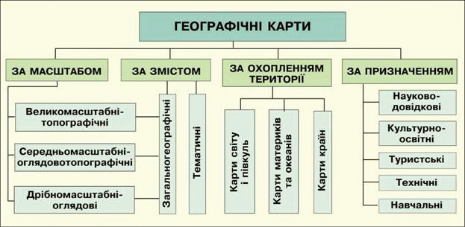
Опорна схема – це вид стислого запису, що слугує засобом графічного узагальнення вивченого матеріалу й сприяє легшому його засвоєнню.

Slide 19
Можливості використання ІКТ на уроках географії
Мотивація навчальної діяльності
Незакінчений фрагмент фільму про явища або процеси; демонстрація учнівських робіт з заданої тематики, слайдів
Актуалізація опорних знань та вмінь учнів
Випереджувальні вправи
Вивчення нового матеріалу
Етапи уроку
Демонстрація схем, малюнків, процесів, явищ, фільмів, наочних посібників, карт, слайдів
Закріплення знань
та вмінь учнів
Контроль знань та вмінь учнів
Тести, схеми, таблиці, карти, що містять в собі проблемні питання
Тести, проблемні питання, створення власних розробок учнями

Slide 20
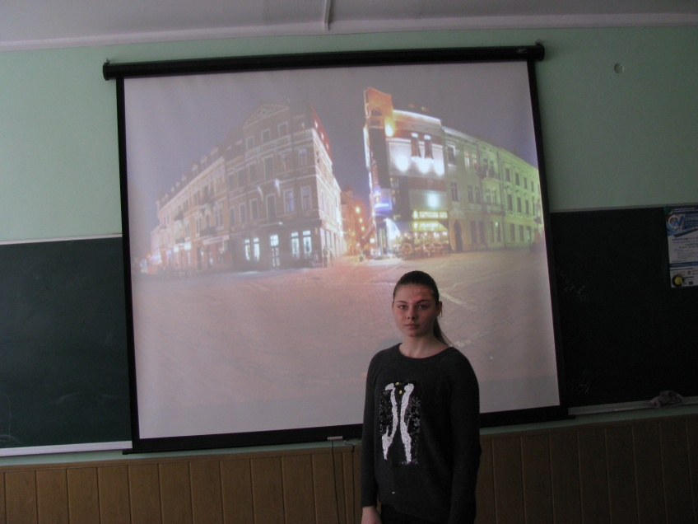
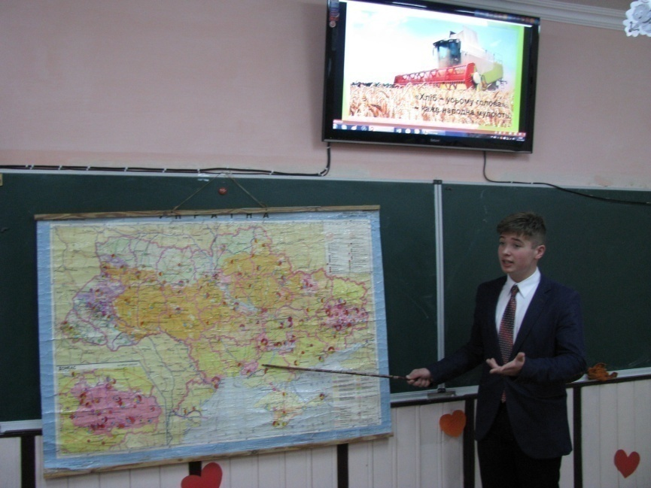
Інформаційно-комп’ютерні техногії
Інформаційно-комп'ютерні технології - технології, що забезпечують процеси пошуку, збору, передачі, збереження, накопичення і обробки інформації та процедури доступу до неї за допомогою комп'ютерних та комунікаційних засобів.

Slide 21
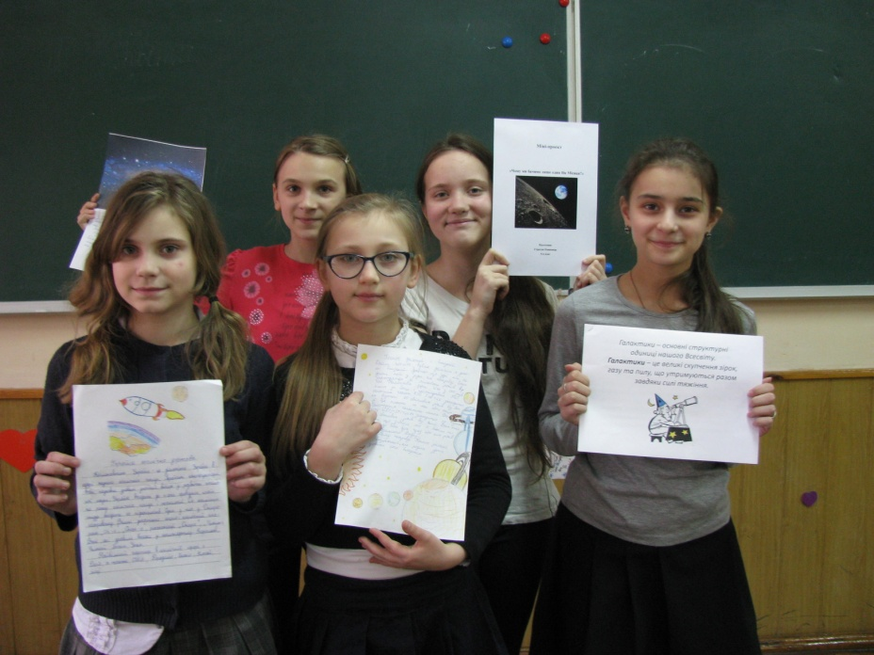
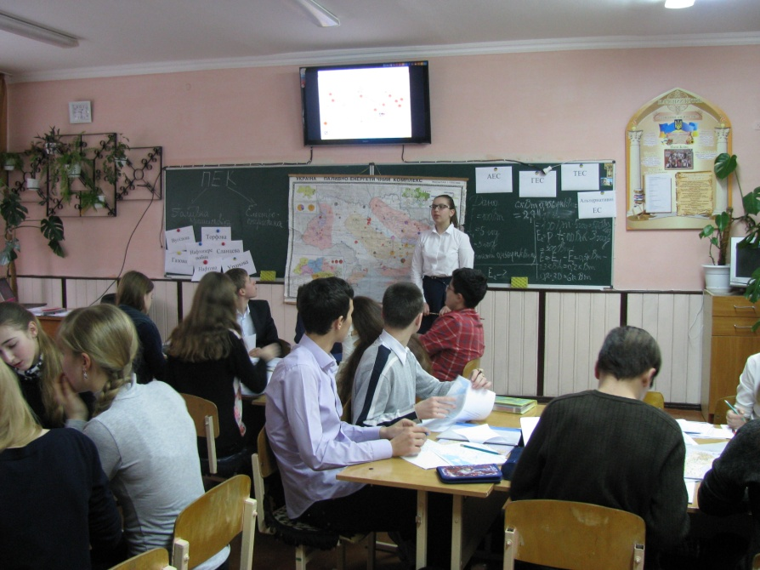
Проектна діяльність
Проектна технологія – одна з інноваційних технологій навчання, що забезпечує формування творчого, життєво компетентного учня.

Slide 22
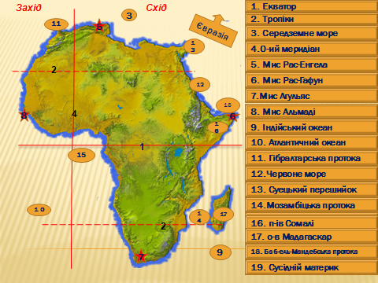
Мультимедійні презентації – ефективна форма роботи в процесі розвитку творчих здібностей учнів
У навчанні особливе значення надається власній діяльності дитини, її пошуку, розвитку творчої уяви, усвідомленню і застосуванню нею нових знань.
У ході створення презентацій учні розвивають своє мислення і творчу уяву, використовуючи прийоми порівняння, виділення головного в навчальному матеріалі.

Slide 23
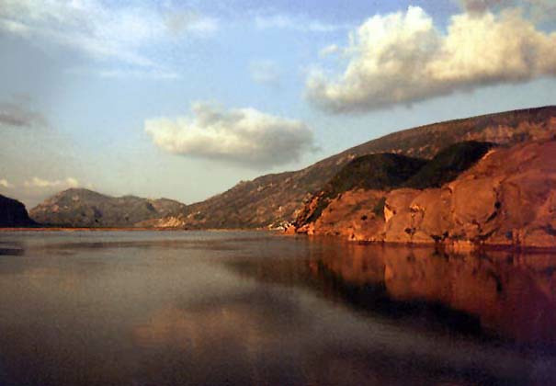
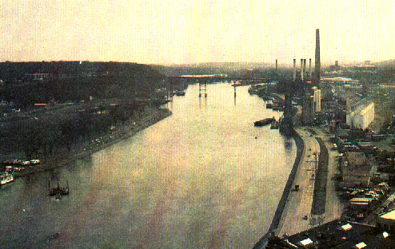
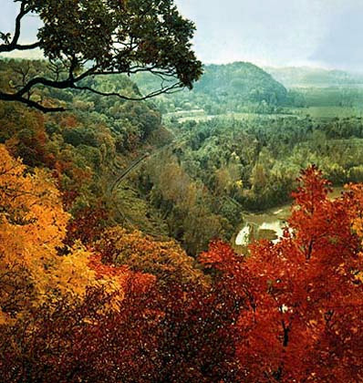
ЖИВЛЕННЯ ТА РЕЖИМ РІЧОК ПІВНІЧНОЇ АМЕРИКИ
Міссісіпі: l = 3950 км
{
}
в
л
Міссурі
F
Огайо
Міссісіпі
Міссісіпі стала “стічною канавою” США!
річка Міссісіпі
річка Міссурі
L Міссісіпі + Міссурі = 5971 км (ІІІ)
Огайо: l = 1580 км
Міссурі: l = 4740 км
в
л
в-л
з
{
}
{
}

Slide 24
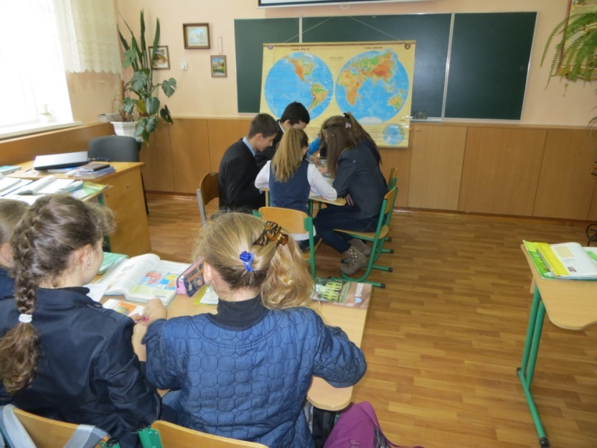
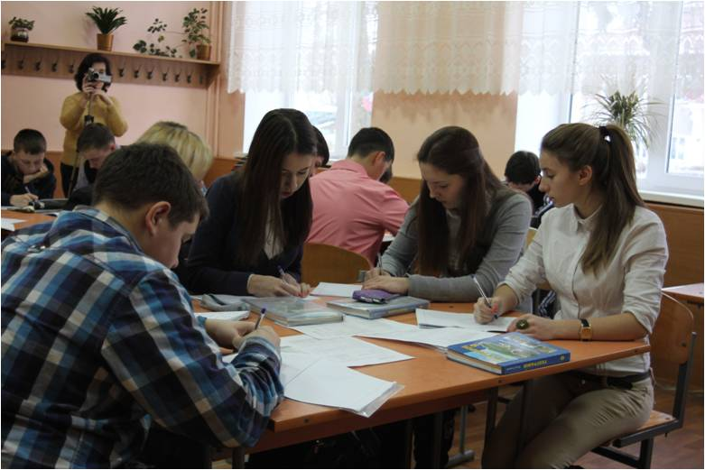
Проблемне навчання
« Акваріум» «Проблемне питання»
Проблемне навчання - організація навчального процесу, що передбачає створення проблемної ситуації та активну самостійну діяльність учнів у її розв’язанні.

Slide 25
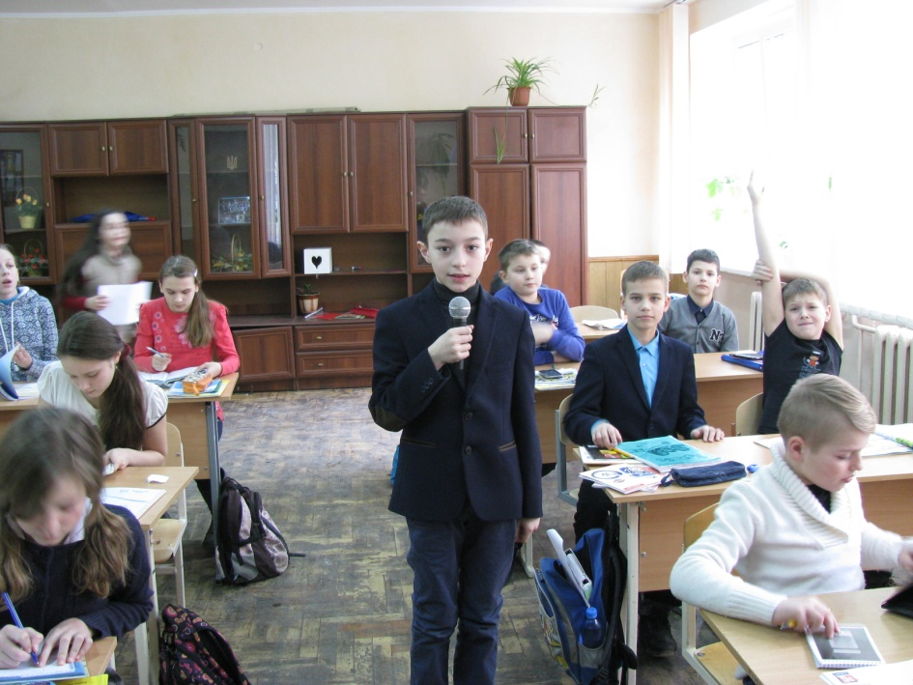
Завдяки цій роботі можна розв’язувати складні проблеми, за допомогою спільної думки учнів
Робота в малих групах – виконання творчої роботи та складання комп’ютерної презентації
Мікрофон – це технологія загального-групового обговорення, яка надає можливість кожному щось сказати
Цей метод дає змогу висловлювати свою думку швидко і чітко. Активні всі учні

Slide 26
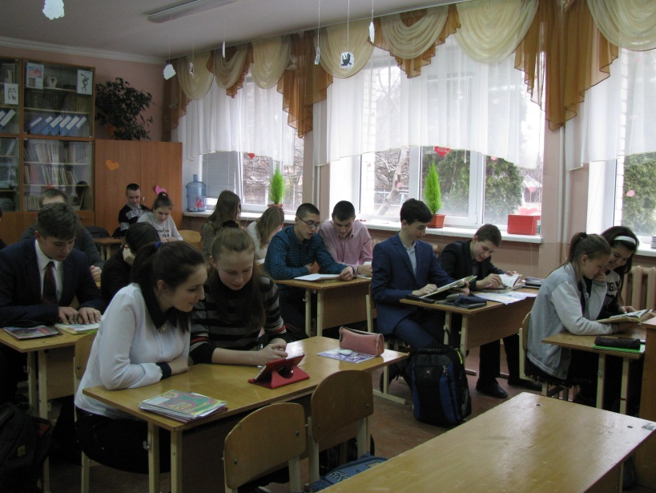
Робота в парах-ставлю учням питання для дискусії
Учні мають час подумати, обмінятися думками з партнерами та висловити свою думку
Мозковий штурм – колективне обговорення, яке допомагає знаходити декілька рішень
Цей метод спонукає учнів проявити творчість та уяву, шляхом вираження своїх думок

Slide 27
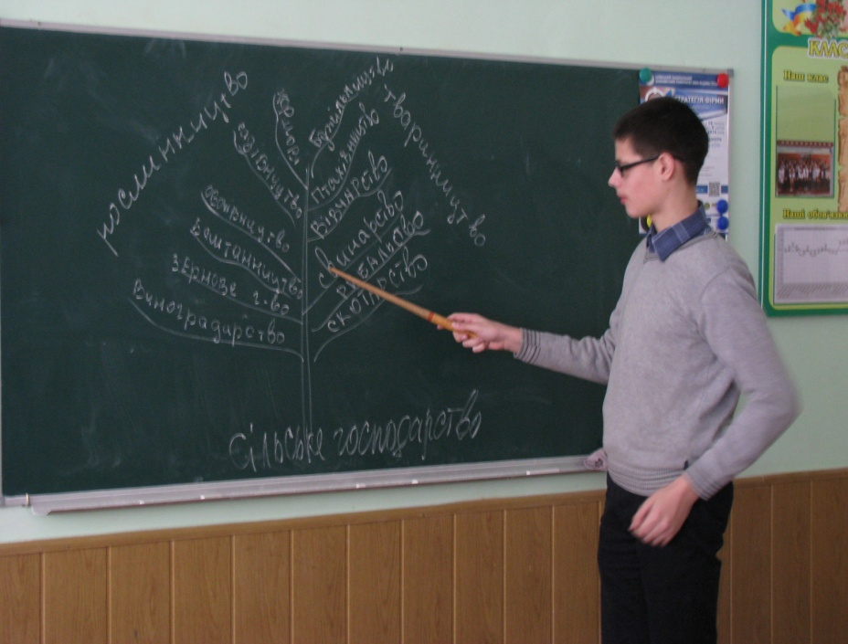
Прийоми сучасного уроку
«Учитель – учень » « Дерево рішень »

Slide 28
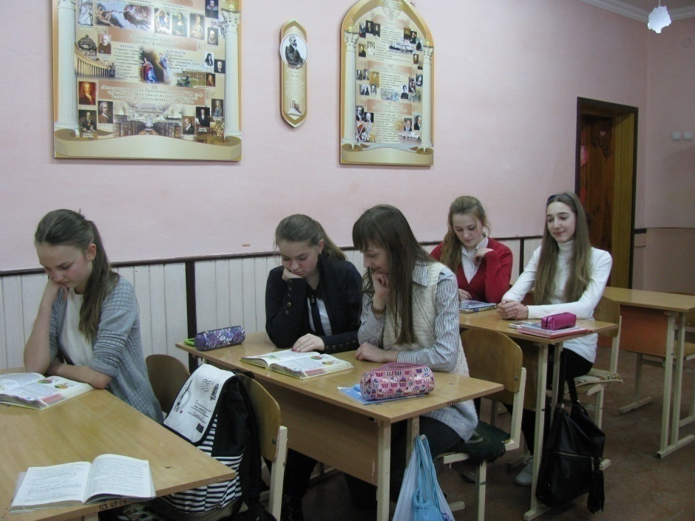
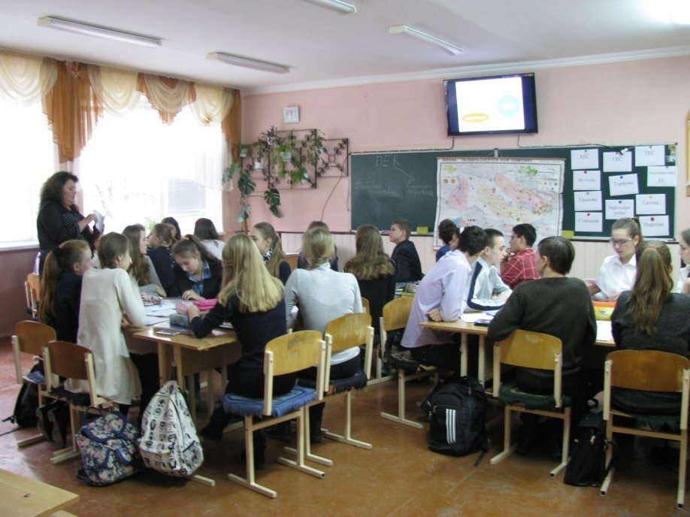
«Чомучка» «Лови помилку»

Slide 29
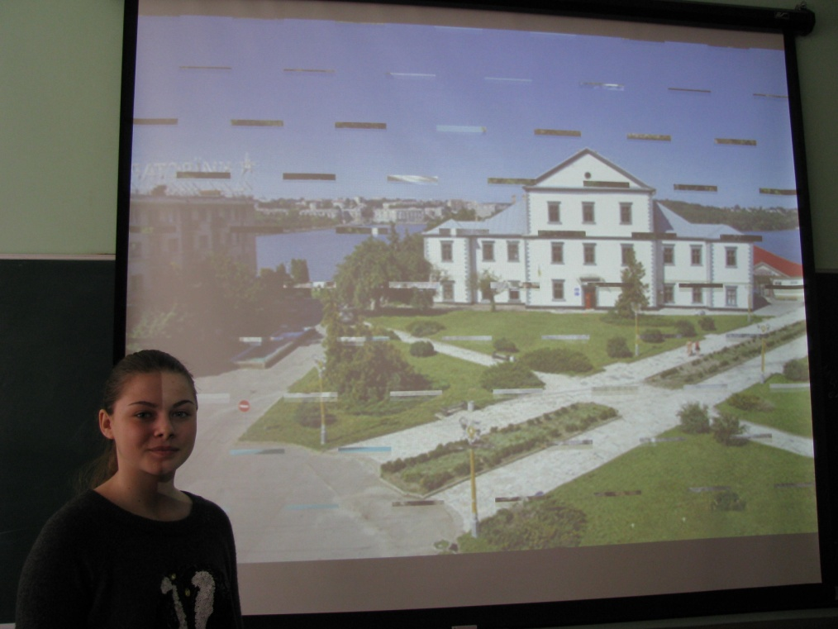
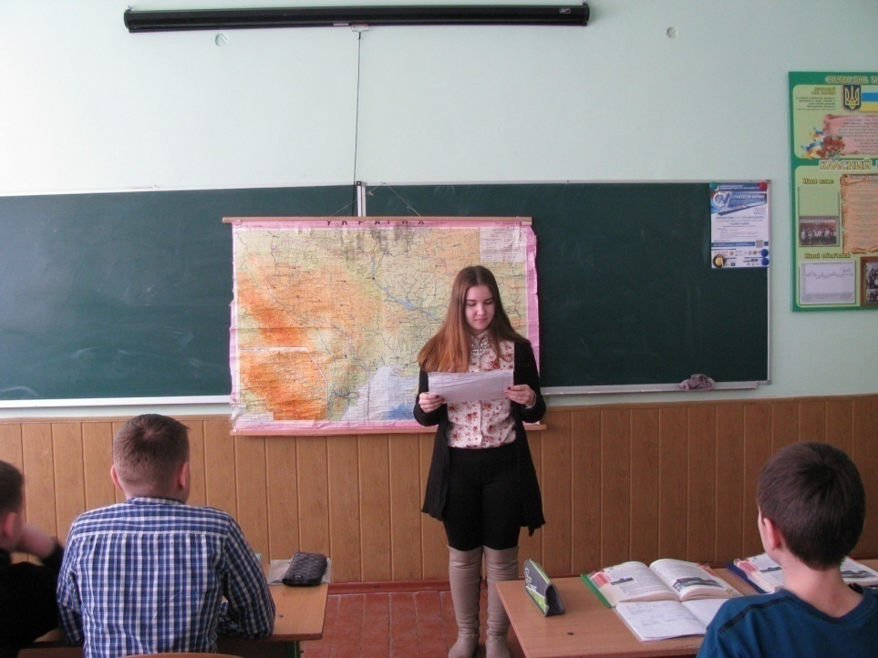
«Дивуй»
«Шпаргалка»

Slide 30
Проблемне навчання
Проблемні методи – це методи засновані на створенні проблемних ситуацій, та інтелектуальній активності учнів
Рівні інтелектуальної активності
Репродуктивний – це пасивне відтворення того, що дають зовні
Креативний (творчий) – знайдена закономірність стає проблемою, самостійною метою дослідження
Евристичний (винахідницький) – учень самостійно приходить до розв'язання проблеми

Slide 31
Самостійна навчальна діяльність
Інтерактивне навчання
Групова робота
Випереджувальне навчання
Проектна технологія
Проблемне навчання
Використання СЛС

Slide 32
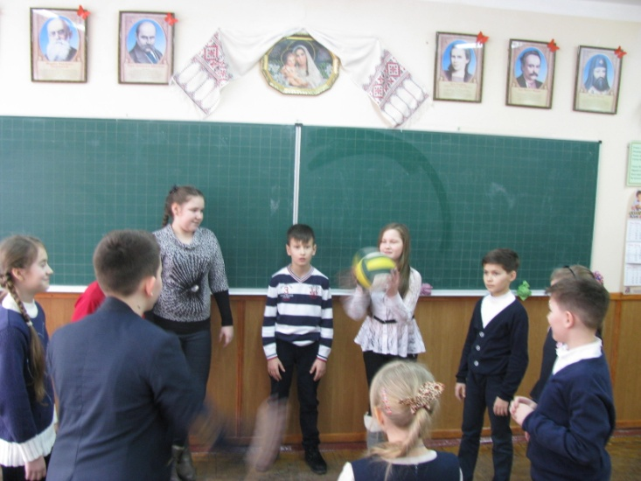
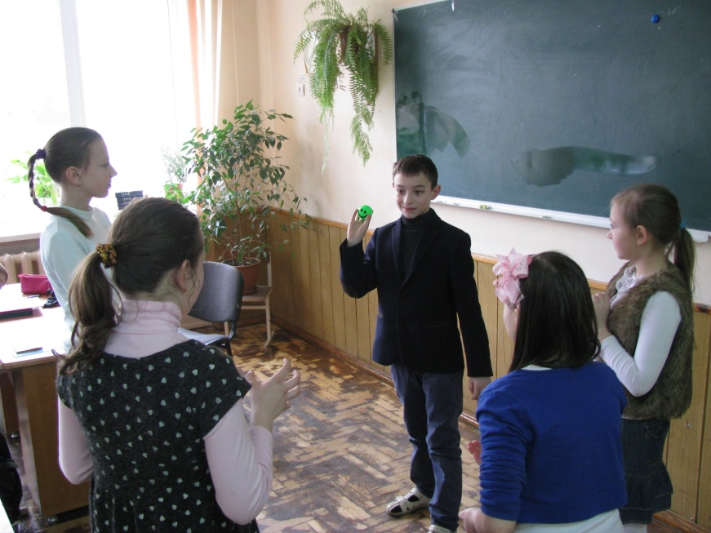
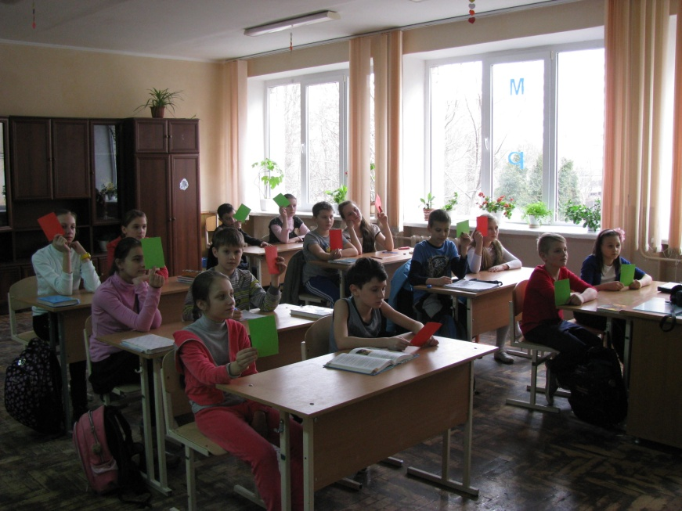
Ігрові технології

Slide 33
Ігрові технології
Ігри сприяють становленню творчої особистості учня
Формують уміння виділяти проблеми приймати рішення
Розвивають пізнавальний інтерес до вивчення предмету
Мають значний вплив на учнів

Slide 34
Оцінювання учнів
Експрес-опитування
Тест
Фронтальне опитування
Самостійна робота
Контрольна робота
Спостереження
Самооцінка, оцінка в парах

Slide 35
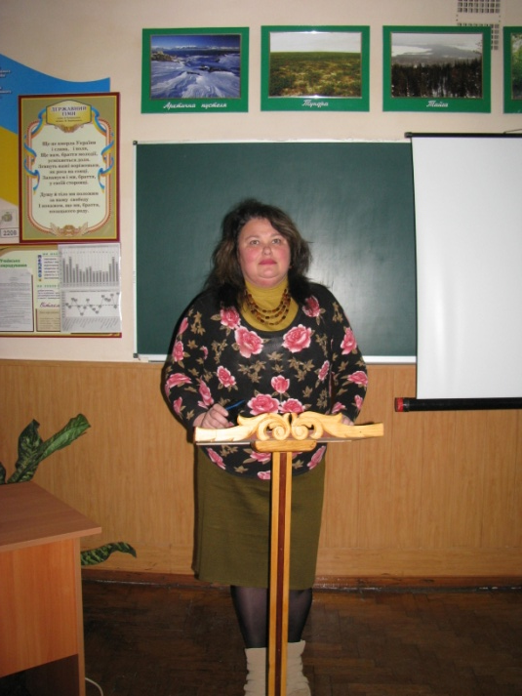
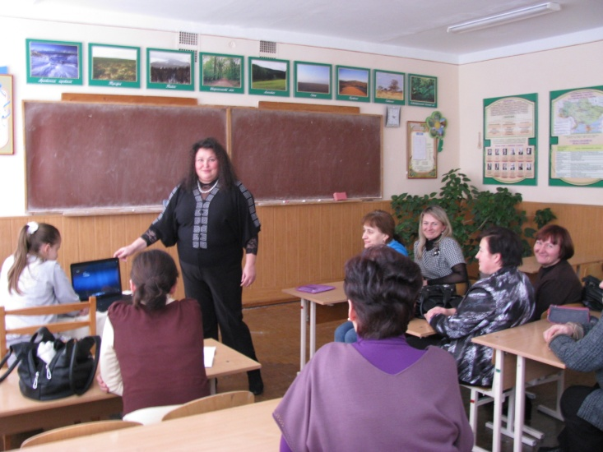
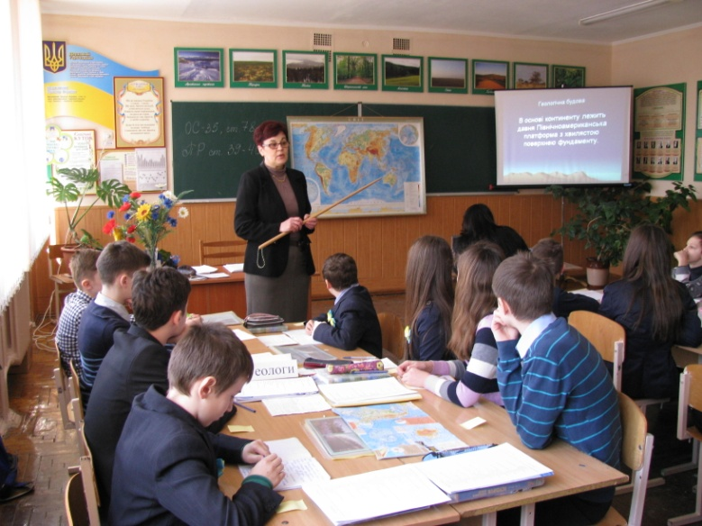
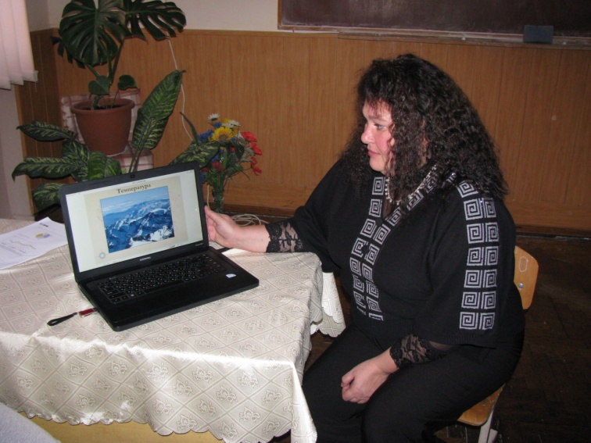
Методична робота
Відвідування уроків;
Проведення кущових методоб’єднань;
Виступи на міських семінарах.

Slide 36
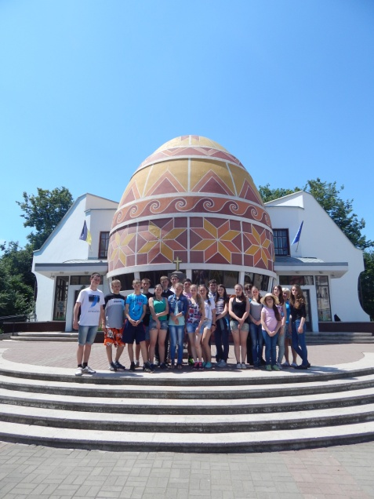
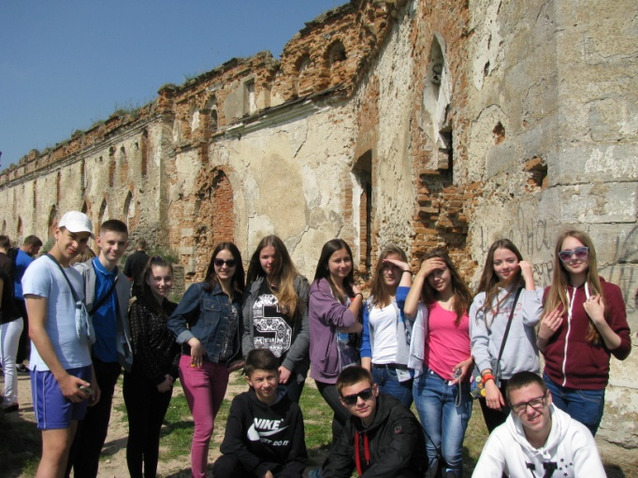
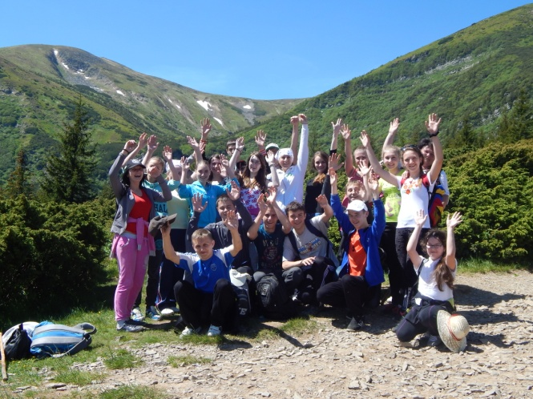
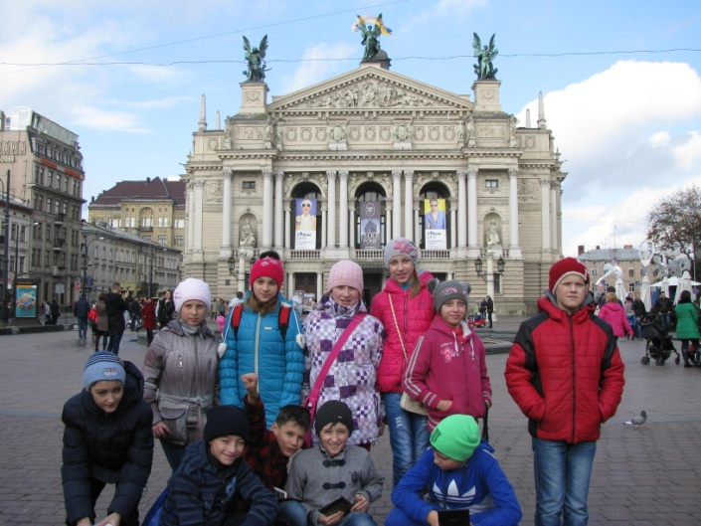
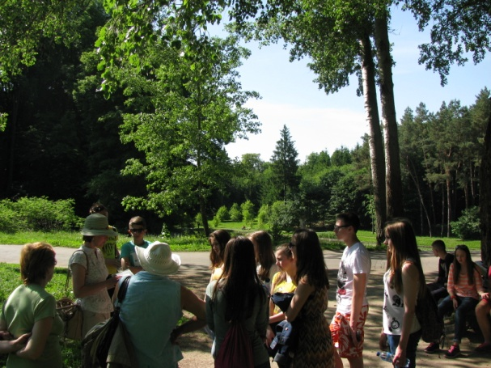
Позакласна робота

Slide 37
Учитель – це посланець Бога на Землі,
який вселяє його волю дітям,
щоб кожен у собі відкрив
найголовніший дар і зрозумів,
для чого він живе на світі.

